Slide 1
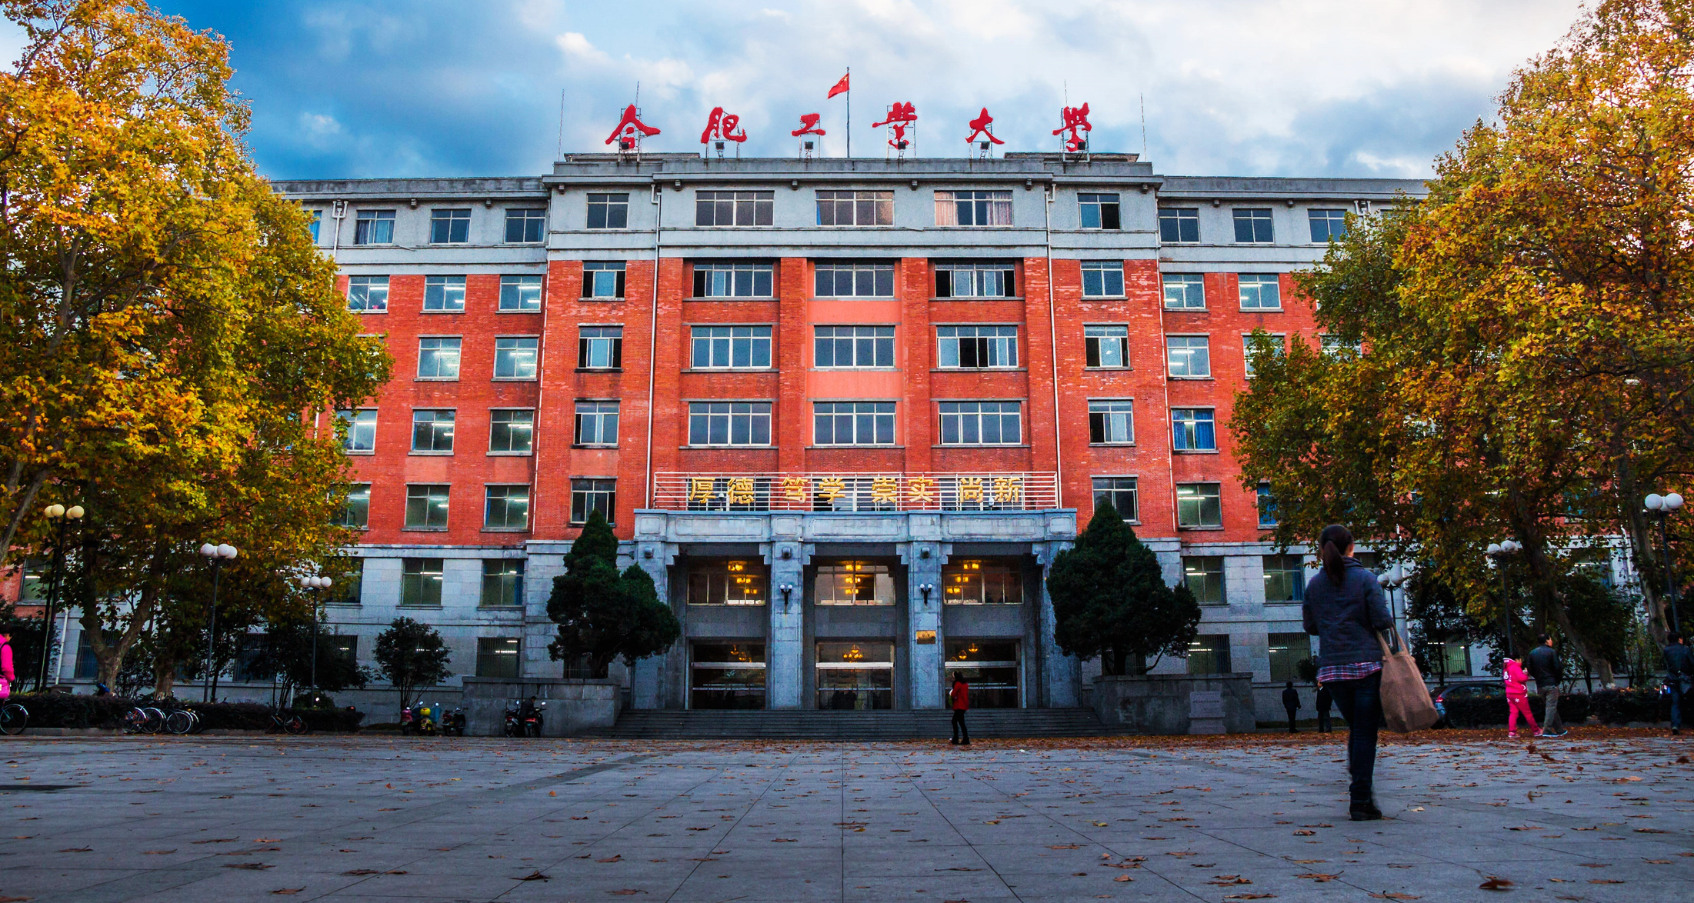


汇编语言期末复习讲解
祁子涵 计算机科学与技术22-4班

Slide 2
目的
快速归纳总结，实际应用做题

Slide 3
CONTENT
目录
01
02
03
基础知识
例题讲解
考试攻略

Slide 4

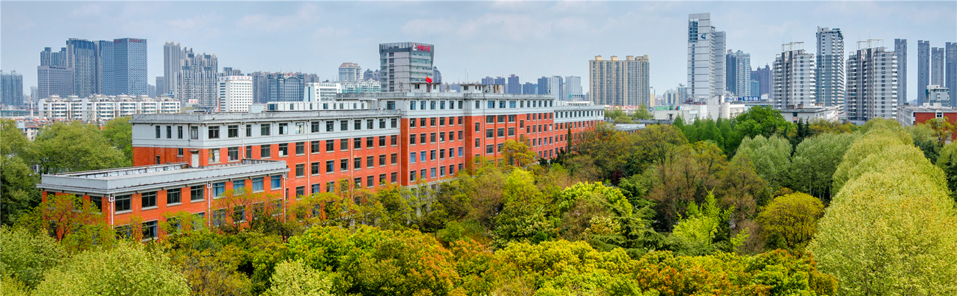
01
基础知识
PART ONE

Slide 5
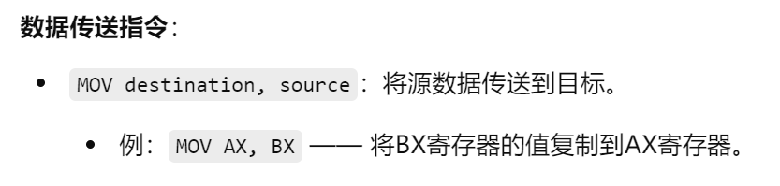
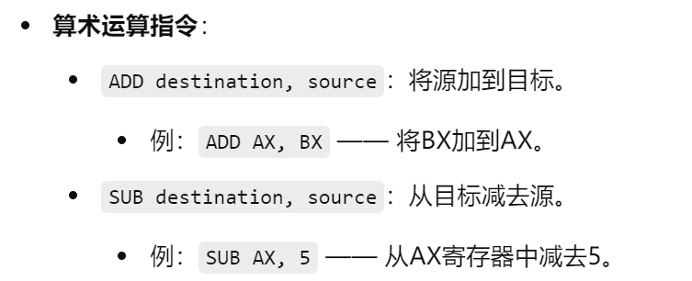
基础知识
首先介绍基本的指令
对于MOV，就是右边的值给左边
即 BX 给入 AX
MOV AX, 5 则是 把 5 放入 AX寄存器

Slide 6
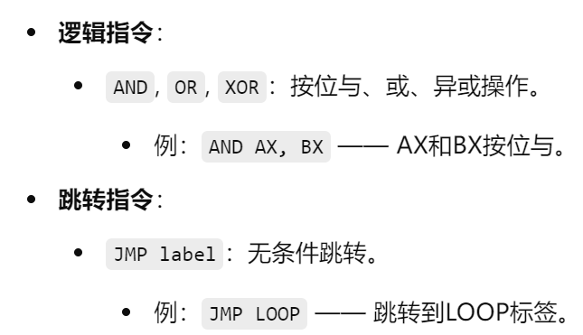
基础知识

Slide 7
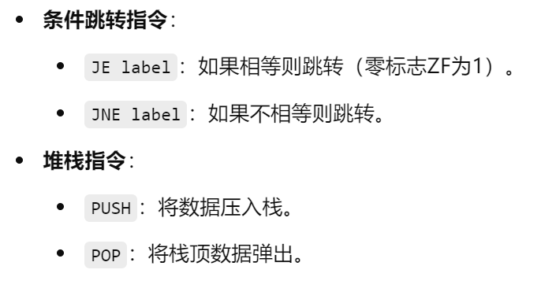
基础知识

Slide 8
基础知识
INC AX; AX++
DEC AX; AX--
AX ;取负
重点：程序终止指令：(记住即可）
MOV AH,4CH
INT 21H

Slide 9
基础知识实战——编写完整汇编程序
DSEG SEGMENT
MESS DB 'Hello, World!',0DH,0AH,24H
DSEG ENDS
SSEG SEGMENT PARA STACK
DW 256 DUP(?)
SSEG ENDS
CSEG SEGMENT
ASSUME CS:CSEG, DS:DSEG
BEGIN:MOV AX,DSEG
MOV DS,AX
MOV DX,OFFSET MESS
MOV AH,9
INT 21H
MOV AH,4CH
INT 21H
CSEG ENDS
END BEGIN
完整汇编程序：Hello World
拆分开来讲解

Slide 10
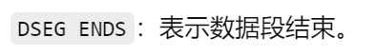
基础知识
数据段：
DSEG SEGMENT
MESS DB 'Hello, World!',0DH,0AH,24H
DSEG ENDS
MESS 是一个字节型数据（DB表示定义字节），内容是字符串 'Hello, World!'，后面紧跟着三个特殊字符：
回车符 换行符 打印字符串的结束标志（无需掌握）
总之，这是一个数据段的固定表示形式，其中MESS为变量名，被定义为字节数组，内容是 Hello，World！

Slide 11
基础知识——数据段拓展
num1 DB 10 ; 定义一个字节型变量，值为 10
num2 DW 1234h ; 定义一个字型变量，值为 1234h (16位)
num3 DD 12345678h ; 定义一个双字型变量，值为 12345678h (32位)
str1 DB 'Hello, World!', 24h ; 定义一个字符串数组，结束符为 '$'
arr DW 10, 20, 30, 40, 50 ; 定义一个字型数组，包含 5 个元素
arr1 DB 1, 2, 3, 4, 5 ; 定义一个字节型数组，包含 5 个元素
arr2 DW 10 DUP(?) ; 定义一个含有 10 个未初始化字型元素的数组
DB：定义一个字节（8位），用于存储小数值或字符。
DW：定义一个字（16位），用于存储较大的整数或数值。
DD：定义一个双字（32位），用于存储更大的整数或数据

Slide 12
基础知识——堆栈段
SSEG SEGMENT PARA STACK
DW 256 DUP(?)
SSEG ENDS
考试一般用不到堆栈段，故简单了解即可，多数情况可省略
SSEG SEGMENT PARA STACK：定义一个名为 SSEG 的堆栈段，并指定它是按 16 字节对齐（PARA）。
DW：定义 字型（16位，每个字 2 字节）。
256 DUP(?)：定义 256 个字，每个字初始化为未定义的值（? 表示未初始化）。
这样，整个堆栈段会分配 512 字节（256 * 2 字节）。
SSEG ENDS：结束堆栈段的定义。

Slide 13
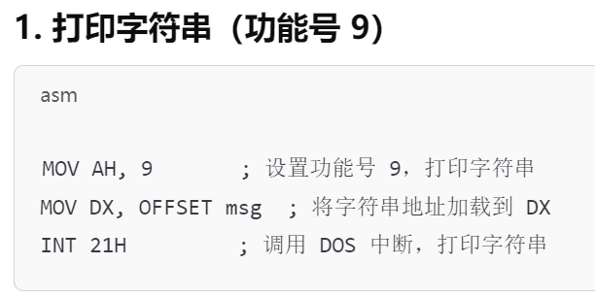
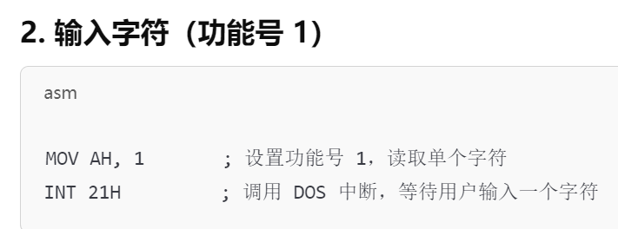
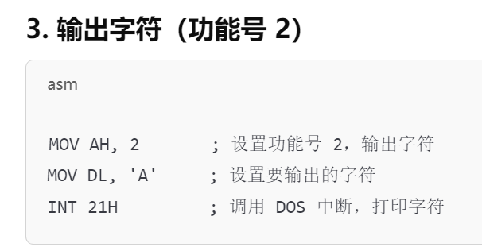
补充知识——特殊功能
仅供参考，具体功能号即代码根据汇编课本确定！

Slide 14
补充知识——寄存器
AX：累加寄存器，通常用于算术运算和数据传输。当进行加法、乘法或除法时，常常使用 AX 作为操作数和结果存储寄存器。
BX：基址寄存器，常用于存储数组的基地址或数据的起始位置。访问数组或使用 MOV 指令时，通常将其用作指针。
CX：计数寄存器，常用作循环计数器或字符串操作时的计数值。配合 LOOP、REP 等指令使用时，CX 用作迭代次数。
DX：数据寄存器，常用于除法和乘法运算的高位结果存储，以及传递字符串地址等。当运算结果超出 AX 时，DX 存储高位部分。

Slide 15
基础知识——数据段
CSEG SEGMENT ; 固定代码，代码段开始
ASSUME CS:CSEG, DS:DSEG ; 固定代码，相当于把代码段命名为CSEG 数据段命名为DSEG了
BEGIN: ; 固定代码，程序入口标签 BEGIN
MOV AX, DSEG ; 将数据段的地址 DSEG 加载到 AX 寄存器
MOV DS, AX ; 将 AX 寄存器的值（数据段的地址）传送到 DS 寄存器，设置数据段
MOV DX, OFFSET MESS ; 将字符串 MESS 的地址加载到 DX 寄存器
MOV AH, 9 ; 调用打印功能；设置 AH 为 9，DOS 中断 21h 的功能号 9（打印字符串）
INT 21H ; 停止等待打印；调用 DOS 中断 21h，打印字符串 MESS
MOV AH, 4CH ; 固定代码，设置 AH 为 4Ch，DOS 中断 21h 的功能号 4Ch（退出程序）
INT 21H ; 固定代码，调用 DOS 中断 21h，退出程序
CSEG ENDS ; 固定代码，代码段结束
END BEGIN ; 固定代码，程序的入口点是 BEGIN
打印字符串
结束语句

Slide 16
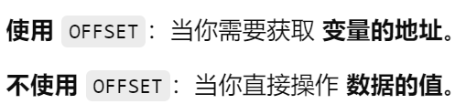
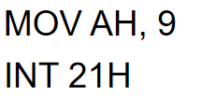
基础知识
MOV DX, OFFSET MESS
功能号 9：在使用 INT 21h 来打印字符串时，DOS 规定：字符串地址必须存储在 DX 寄存器中。

Slide 17
基础知识实战——编写完整汇编程序
DSEG SEGMENT
MESS DB 'Hello, World!',0DH,0AH,24H
DSEG ENDS
SSEG SEGMENT PARA STACK
DW 256 DUP(?)
SSEG ENDS
CSEG SEGMENT
ASSUME CS:CSEG, DS:DSEG；假设语句（固定）
BEGIN: ;BEGIN是程序入口
MOV AX,DSEG
MOV DS,AX
MOV DX,OFFSET MESS
MOV AH,9
INT 21H
MOV AH,4CH
INT 21H
CSEG ENDS
END BEGIN ;程序结束
数据段
堆栈段
（可省略）
我们成功搭建了完整的汇编框架！
程序段
结束语句（固定）

Slide 18
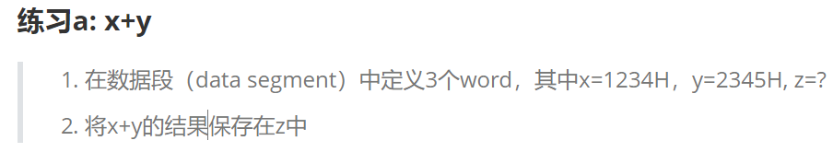
练习

Slide 19
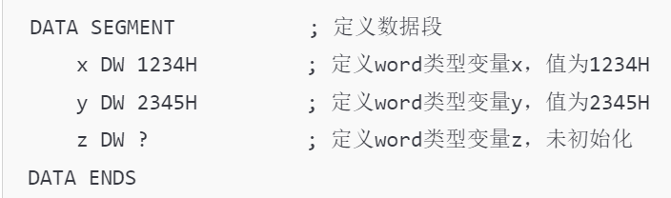
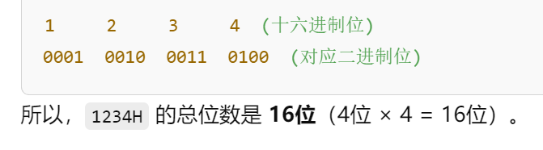
基础知识
为什么用DW? 十六进制里的每个数字都对应4个bit，即4位！

Slide 20
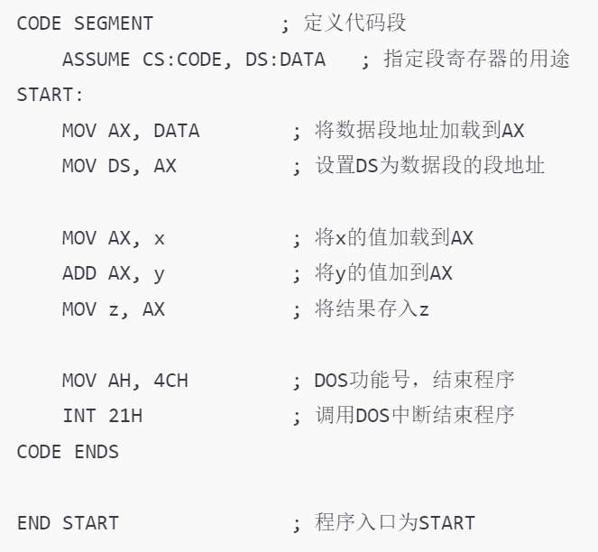
基础知识
固定开头，加载数据

Slide 21
02
例题讲解
PART TWO

Slide 22
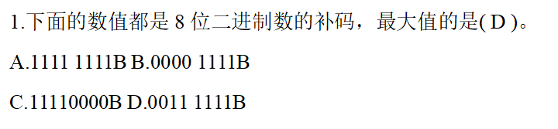
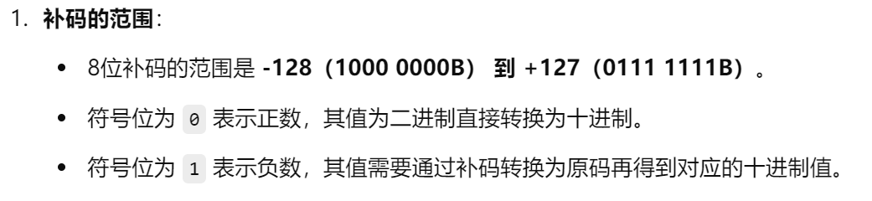
例题讲解
正数的 原码 反码 补码 都相等
负数的原码需要加符号位 反码取反 补码是反码+1
负数的 原码转补码：取反+1；补码转原码也是 取反+1

Slide 23
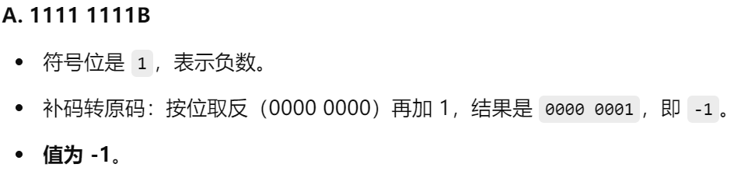
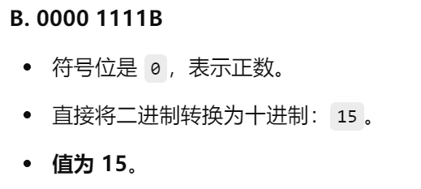
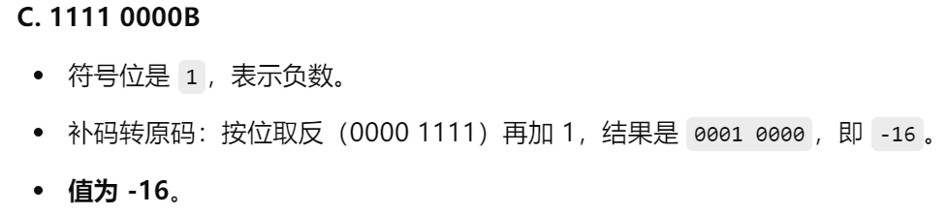
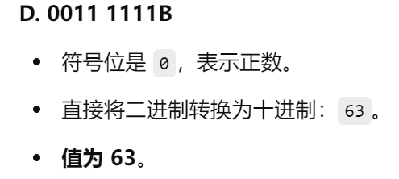
例题讲解

Slide 24
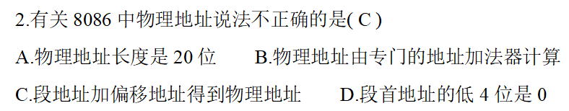
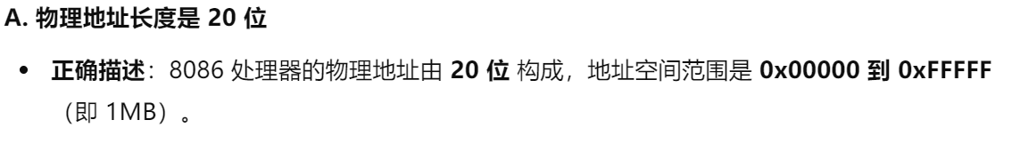
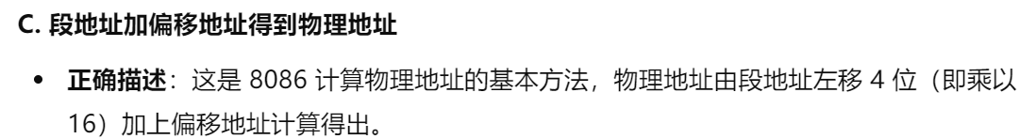
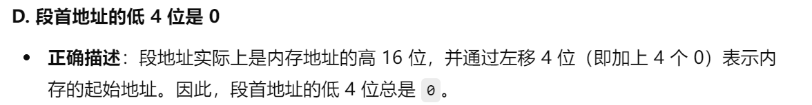
例题讲解

Slide 25
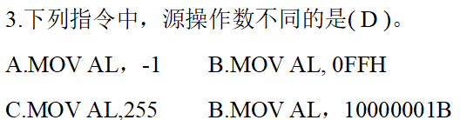
例题讲解
A B C 都是十进制，D是二进制

Slide 26
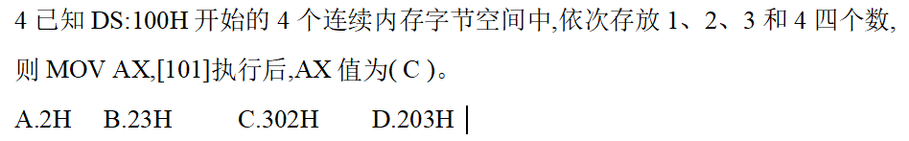
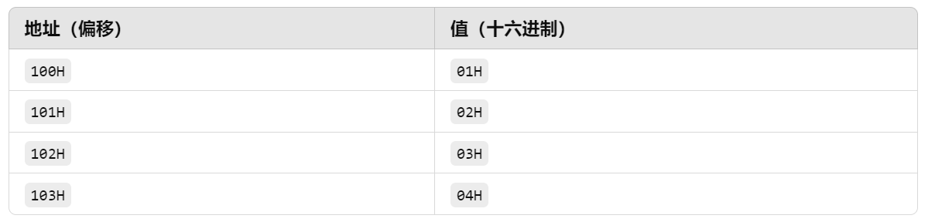
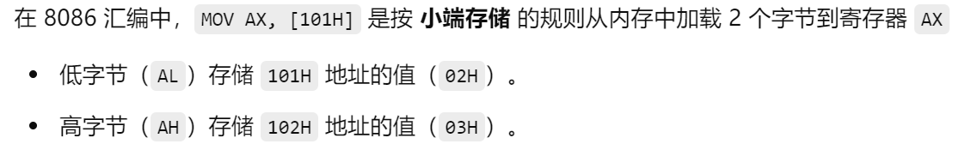
例题讲解

Slide 27
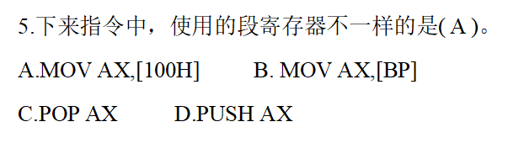
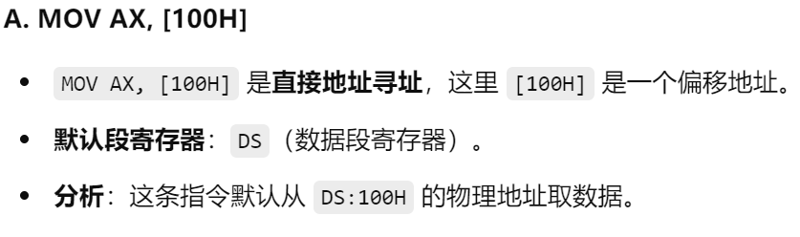
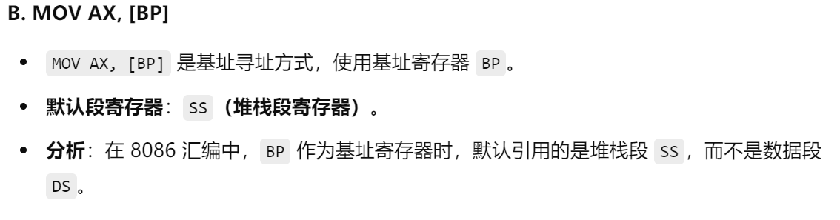
例题讲解
快解：C D都是用的SS堆栈段寄存器，因为很明显POP PUSH都是堆栈操作
B选项的BP和栈有关
故选A

Slide 28
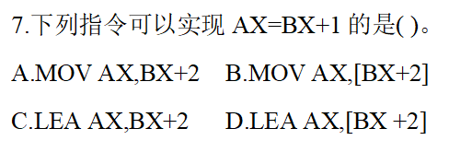
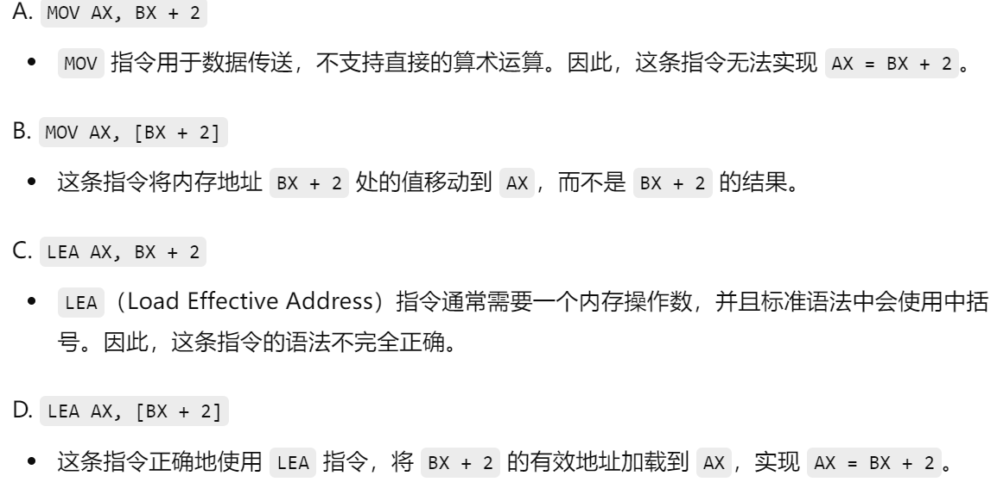
例题讲解
B 是把 BX+2 处的值 给 AX
D 是把 BX+2 这个地址 给 AX

Slide 29
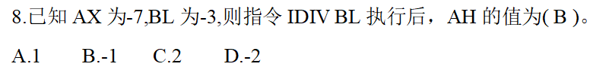
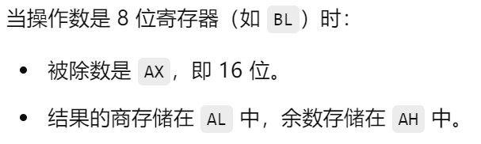
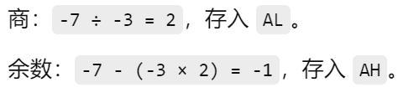
例题讲解
考点：IDIV的用法 学会翻书！

Slide 30
03
考试攻略
PART THREE

Slide 31
考试攻略
每年考点类似，考点类似，可根据往年试卷考到的知识点来复习
最后的代码编写大题每年题型类似，如果复习时间有限，则不需要完全搞懂大题步骤，只需套用往年最后一大题的代码答案和框架 来尝试解决解决本次考试的最后一大题，即使原封原抄上去也能拿分，宁可写满也不空着。
如果需要我展示的复习资料，可以来拷贝，也可以加我qq我发你

Slide 32
感谢您的耐心聆听
Thank You For Your Patience to listen
QQ:499096401

